Slide 1
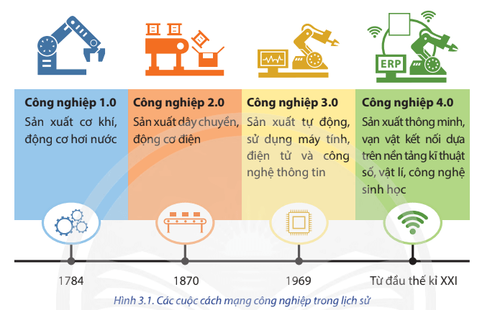
I. QUAN NIỆM, ĐẶC ĐIỂM, NỘI DUNG CỦA CÁCH MẠNG CÔNG NGHIỆP LẦN THỨ TƯ (4.0)

Slide 2
I. QUAN NIỆM, ĐẶC ĐIỂM, NỘI DUNG CỦA CÁCH MẠNG CÔNG NGHIỆP LẦN THỨ TƯ (4.0)
1. Quan niệm | - Thuật ngữ “Cách mạng công nghiệp lần thứ tư”, còn gọi là Cách mạng công nghiệp 4.0 lần đầu tiên được đưa ra tại Hội chợ công nghệ Han-nô-vơ (Đức) vào năm 2011. - Hình thành trên nền tảng kết hợp công nghệ số, công nghệ thông minh để tối ưu hoá quy trình, phương thức sản xuất; tạo ra những đột phá về công nghệ trong các lĩnh vực vật lí, kĩ thuật số và sinh học; - Hiện nay, thế giới đang ở giai đoạn đầu của cuộc Cách mạng công nghiệp 4.0 và các nước phát triển đang đi đầu trong nghiên cứu, ứng dụng các thành tựu trong nhiều lĩnh vực của đời sống, kinh tế, xã hội.

Slide 3
I. QUAN NIỆM, ĐẶC ĐIỂM, NỘI DUNG CỦA CÁCH MẠNG CÔNG NGHIỆP LẦN THỨ TƯ (4.0)
2. Đặc điểm | - Dựa trên nền tảng công nghệ số và tích hợp tất cả các công nghệ thông minh để tối ưu hoá quy trình, phương thức sản xuất; - Tốc độ phát triển nhanh, công nghệ được ứng dụng rộng rãi và làm thay đổi phương thức sản xuất; - Ảnh hưởng mạnh mẽ và sâu rộng đến kinh tế, xã hội và môi trường.

Slide 4
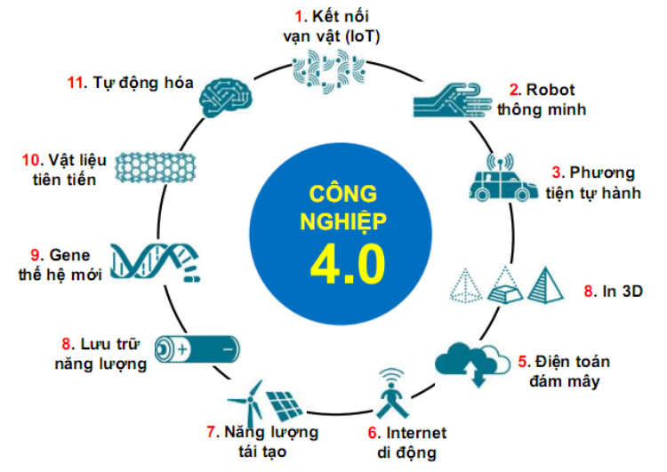
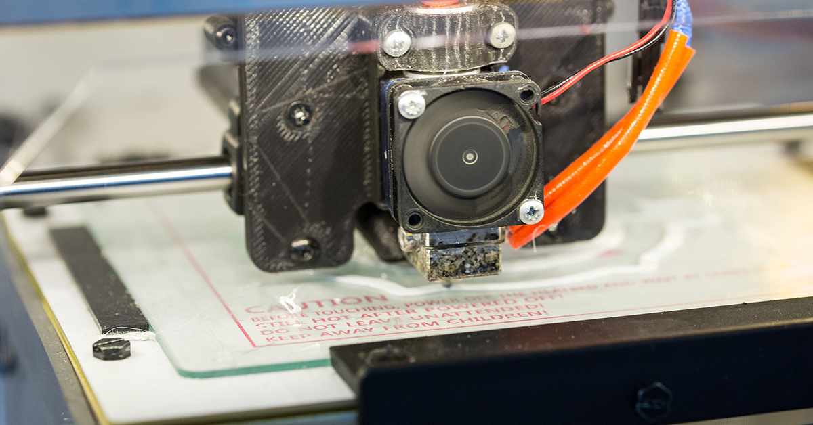
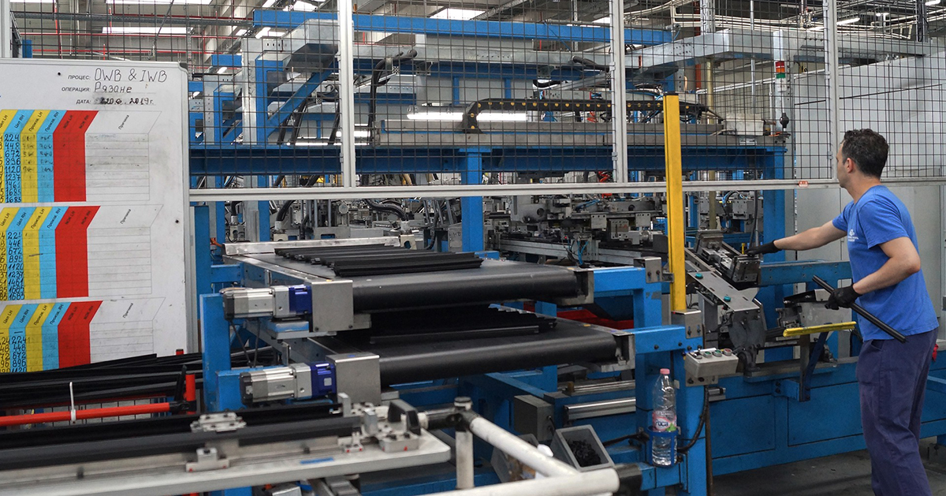
Máy in 3D
Nhà máy thông minh

Slide 5
I. QUAN NIỆM, ĐẶC ĐIỂM, NỘI DUNG CỦA CÁCH MẠNG CÔNG NGHIỆP LẦN THỨ TƯ (4.0)

Slide 6
a) Cách mạng CN lần thứ nhất (1.0)
Thời gian | Cuối thế kỷ XVIII
Nơi khởi phát | Anh
Đặc trưng | Sử dụng năng lượng nước và hơi nước đã mở ra kỷ nguyên sản xuất cơ khí cơ giới hóa.

Slide 7
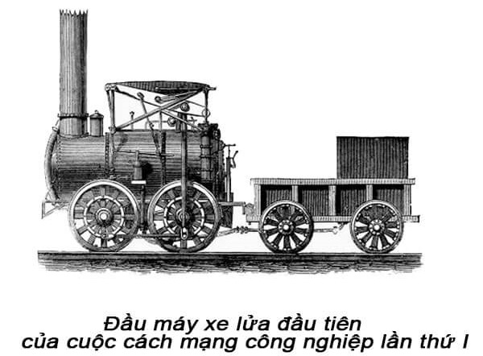
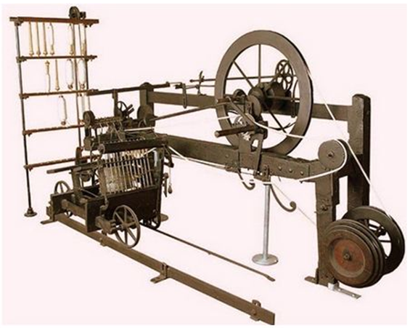
Máy dệt hơi nước

Slide 8
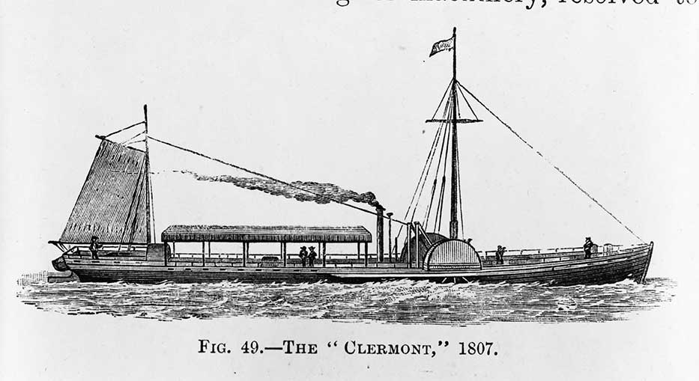
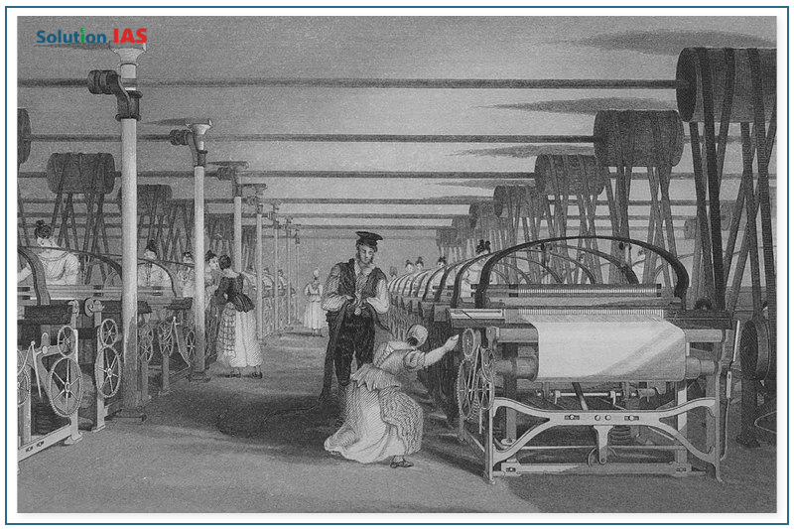
Tàu thủy chạy bằng hơi nước – 1807

Slide 9
b) Cách mạng CN lần thứ hai (2.0)
Thời gian | Thập kỷ 70 của thế kỷ
Nơi khởi phát | Anh, Đức, Hoa Kỳ
Đặc trưng | Sử dụng năng lượng điện, động cơ điện và sự ra đời của dây chuyền sản xuất hàng loạt trên quy mô lớn.

Slide 10
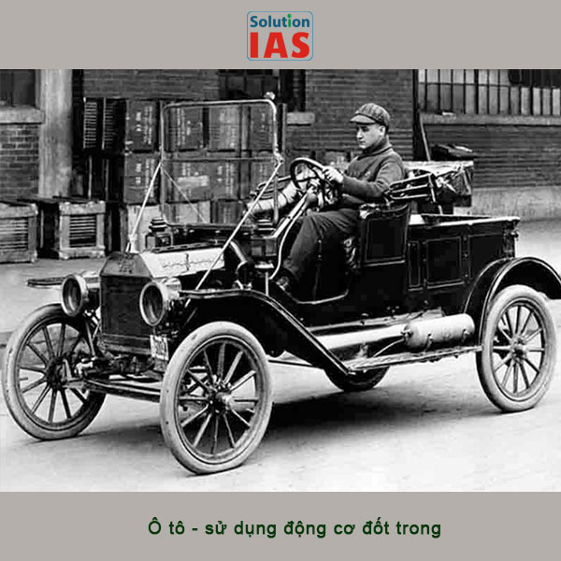
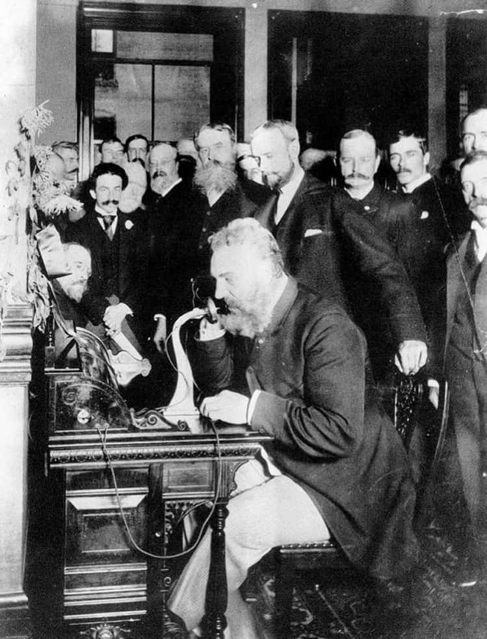
Điện thoại do Alexander Graham Bell
phát minh 1876

Slide 11
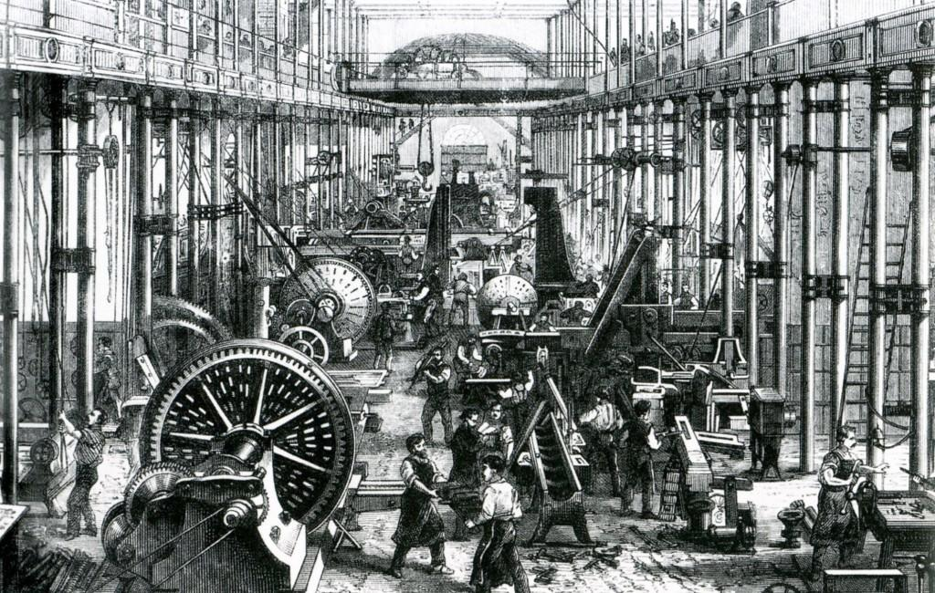

Slide 12
c) Cách mạng CN lần thứ ba (3.0)
Thời gian | Nửa sau thế kỉ XX
Nơi khởi phát | Hoa Kỳ
Đặc trưng | Sử dụng thiết bị điện tử và công nghệ thông tin để tự động hóa sản xuất.

Slide 13
d) Cách mạng CN lần thứ tư (4.0)
Thời gian | Bắt đầu diễn ra từ đầu thế kỉ XXI và chưa kết thúc
Nơi khởi phát | - Đức , Hoa Kỳ và các nước phát triển
Đặc trưng | - Sự kết hợp các công nghệ giúp xóa nhòa ranh giới giữa các lĩnh vực vật lý, số hóa và sinh học. cho phép vạn vật kết nối mọi lúc, mọi nơi. - Lĩnh vực chính: kĩ thuật số, vật lí và công nghệ sinh học: + Kĩ thuật số 4.0 là trí tuệ nhân tạo (AI), Internet vạn vật (loT) và dữ liệu lớn (Big Data). + Vật lí: tập trung nghiên cứu, chế tạo trên nhiều lĩnh vực như rô-bốt thông minh, công nghệ in 3D, các phương tiện tự lái, các vật liệu mới, công nghệ nano,... + Công nghệ sinh học: công nghệ gen (công nghệ di truyền), nuôi cấy mô,… được ứng dụng trong nông nghiệp (biến đổi gen, tạo giống cây trồng), thực phẩm (chế biến, bảo quản), bảo vệ môi trường, năng lượng tái tạo, y dược (thuốc, chuẩn đoán và chữa bệnh).

Slide 14
II. TÁC ĐỘNG CỦA CÁCH MẠNG CN 4.0 ĐẾN SỰ PHÁT TRIỂN KINH TẾ - XÃ HỘI THẾ GIỚI.
1. Tác động đến kinh tế.
*Tích cực
- Thay đổi nguồn lực sản xuất →gia tăng nguồn lực sản xuất, nhất là thành tựu về khoa học – công nghệ, Sự phát triển của KHCN góp phần sử dụng hiệu quả các nguồn lực (vị trí, điều kiện tự nhiên, KT - XH ở mỗi quốc gia để phát triển kinh tế.
- Thay đổi công nghệ sản xuất → tăng năng suất, chất lượng và hiệu quả của quá trình sản xuất; tạo ra nhiều sản phẩm, dịch vụ mới đáp ứng nhu cầu thị trường.
- Thay đổi cách thức tổ chức và quản lí sản xuất hiệu quả nhờ việc ứng dụng các phần mềm và công nghệ quản lí → thúc đẩy thay đổi mô hình sản xuất, kinh doanh sử dụng ít lao động và tài nguyên hơn.

Slide 15
- Gia tăng năng suất lao động xã hội, thúc đẩy tăng trưởng kinh tế
- Thúc đẩy chuyển dịch cơ cấu kinh tế dựa vào tài nguyên và lao động → ngành kinh tế tri thức dựa trên khoa học – công nghệ và đổi mới sáng tạo.
- Thay đổi phương thức tiêu dùng và tiếp cận nhiều sản phẩm và dịch vụ mới, có chất lượng nhưng với giá cả thấp hơn.
- Làm gia tăng khoảng cách và thay đổi sức mạnh kinh tế giữa các quốc gia.

Slide 16
- Thay đổi sự phát triển của mỗi ngành kinh tế + Công nghiệp: Hoạt động công nghiệp dần tự động hóa, nâng cao năng suất, chất lượng.. + Nông nghiệp: Nâng cao năng suất, giảm giá thành, chất lượng, năng suất, đa dạng sản phẩm… đáp ứng nhu cầu + Giao thông vận tải: Phát minh, chế tạo phương tiện ngày càng chính xác, độ an toàn cao. Phương tiện giao thông không người lái ngày càng phổ biển, tiện nghi, bảo vệ môi trường.. + Bưu chính viễn thông: Ngày càng hiện đại, đa dạng, nhanh chóng, chính xác, thuận tiện. + Thương mại: Thương mại điện tử phát triển nhanh chóng, tăng hiệu suất vận chuyển, tăng lợi thế cạnh tranh… + Tài chính – ngân hàng: Các công nghệ hiện đại (lưu trữ dữ liệu lớn, Internet vạn vật, điện toán đám mây ứng dụng rộng rãi, thanh toán điện tử, hóa đơn điện tử ngày càng phổ biến. + Du lịch: Công nghệ thông tin và truyền thông phát triển, hiệu quả công tác xúc tiến, quảng bá, mở rộng thị trường, phát triển du lịch trực tuyến…du lịch thông minh…

Slide 17
* Tiêu cực: - Hình thành sự bất công toàn cầu, thị trường công việc bị rối loạn. - Những căng thẳng xã hội giữa các cá nhân, khi chỉ một thiểu số những người giỏi thích ứng được mới có thể tồn tại. - Về phương diện kinh doanh, cuộc cách mạng này tạo sự khác biệt hồi vốn cũng như đầu tư và cách các nhà kinh doanh tuyển dụng nhân sự. - Việc sản xuất ồ ạt có thể gây khủng hoảng thừa sản phẩm. - Khó tiếp cận với phần lớn các nước đang phát triển trên thế giới. - Áp lực từ đóng thuế - Đảo lộn nền kinh tế sản xuất

Slide 18
2. Xã hội * Tích cực: Tác động sâu rộng và toàn diện đến đời sống, văn hoá của người dân trên thế giới: - Chất lượng cuộc sống nâng cao: Tăng năng suất lao động xã hội, tăng thu nhập, cải thiện đời sống nhân dân. Nhiều dịch vụ tiện ích như chăm sóc sức khỏe, giáo dục, vui chơi giải trí phát triển hiện đại, đa dạng… đáp ứng nhu cầu. - Văn hoá: giúp mọi người tiếp cận lượng thông tin khổng lồ của toàn nhân loại, lan toả các hoạt động văn hoá. - Việc làm: Thúc đẩy chuyển dịch cơ cấu lao động xã hội, tạo ra thay đổi lớn về việc làm, giảm thiểu các công việc thủ công có tính chất lặp đi, lặp lại. - Các vấn đề về an ninh xã hội: ứng phó và xử lí hiệu quả hơn với nhiều thách thức về an ninh, an toàn xã hội.

Slide 19
2. Xã hội * Tiêu cực: - Nguy cơ thất nghiệp; - Bất bình đẳng lao động xã hội; - Sự phân hoá giàu nghèo; - Vấn đề an ninh mạng và bảo mật thông tin cá nhân,... - Suy thoái đạo đức; Tệ nạn xã hội văn hóa;….

Slide 20
III. MỘT SỐ XU HƯỚNG CHÍNH CỦA CUỘC CÁCH MẠNG CÔNG NGHIỆP 4.0
Xu hướng chung của cuộc cách mạng công 4.0 là chuyển sang số hoá với các công nghệ mới trong các ngành nghề và đời sống xã hội.
Xu Hướng | Đặc điểm, Một số ứng dụng thực tế.
Trí tuệ nhân tạo (AI) | + Trí tuệ nhân tạo là một xu hướng công nghệ trong tương lai, thúc đẩy quá trình tự động hóa và số hóa nền kinh tế với những tác động lớn và sâu rộng. + Trí tuệ nhân tạo tạo ra những máy móc thông minh, đặc biệt là chương trình máy tính thông minh có thể tự động hóa các hành vi như con người. Đó là những công nghệ nhận dạng khuôn mặt, giọng nói, cảm nhận hình ảnh, có khả năng giao tiếp, bộc lộ cảm xúc,... + Với khả năng xử lí dữ liệu ở mức độ lớn và nhanh hơn con người, trí tuệ nhân tạo đang ngày càng được ứng dụng trong nhiều lĩnh vực của đời sống xã hội, giúp con người tiết kiệm sức lao động, chi phí sản xuất, tăng năng suất lao động, mang đến những thay đổi lớn trong cuộc sống. Ví dụ: Trí tuệ nhân tạo làm nhân viên ngân hàng; trí tuệ nhân tạo làm trợ lí ảo, trả lời các câu hỏi của người dùng, trí tuệ nhân tạo chấm công nhân sự tại các công ty, trí tuệ nhân tạo hỗ trợ gia sử, làm tiếp thị…

Slide 21
Xu Hướng | Đặc điểm, Một số ứng dụng thực tế.
Internet vạn vật (IoT) | + Internet vạn vật là một mạng lưới các thiết bị, đồ dùng được kết nối với nhau qua mạng internet, cho phép chúng thu thập, trao đổi dữ liệu và tương tác với nhau. Người dùng có thể theo dõi, điều khiển và kiểm soát đồ vật của mình bằng các thiết bị như máy tính, máy tính bảng hay điện thoại thông minh. + Internet vạn vật là xu hướng công nghệ mới của thế giới trên cơ sở của sự phát triển internet, điện thoại thông minh và các thiết bị cảm biến. + Các ứng dụng đều hướng đến việc tạo ra những sản phẩm, thiết bị, đồ dùng, phương tiện tự động hóa ngày càng thông minh hơn, tiện ích hơn. + Trong sản xuất, các quy trình được tự động hóa, từ đó tiết kiệm được chi phí vận hành, thời gian sản xuất, nâng cao năng suất, chất lượng sản phẩm và dịch vụ. Ví dụ: Các ứng dụng của Internet vạn vật như: thành phố thông minh, nhà thông minh, nông nghiệp thông minh (tự động tưởi nước, đóng mở lưới…), thiết bị đeo thông minh theo dõi hoạt động thể dục của người sử dụng…

Slide 22
Xu Hướng | Đặc điểm, Một số ứng dụng thực tế.
Công nghệ in 3D | + Công nghệ in 3D hay được gọi là công nghệ sản xuất đắp dần, theo đó các lớp vật liệu mỏng được đặt chồng lên nhau cho đến khi tạo thành một vật thể ba chiều hoàn chỉnh. Máy in 3D sẽ sử dụng vật liệu in đặc biệt để tạo hình khối 3D cho sản phẩm từ một bản vẽ hay một mô hình 3D có trước. + Công nghệ in 3D cho phép chế tạo các sản phẩm đa dạng với khối lượng, kích thước, màu sắc khác nhau, thời gian hoàn thành sản phẩm nhanh, chi phí nguyên vật liệu và sản xuất thấp,... Với những ưu điểm nổi bật, công nghệ in 3D sẽ là một xu hướng phát triển mạnh mẽ trong tương lai. + Ví dụ: lĩnh vực chế tạo; lĩnh vực hàng không, vũ trụ; lĩnh vực y tế và chăm sóc sức khỏe; lĩnh vực kiến trúc và xây dựng; lĩnh vực thời trang.

Slide 23
Xu Hướng | Đặc điểm, Một số ứng dụng thực tế.
Phương tiện tự lái | + Xe ô tô tự lái: Là phương tiện di chuyển có khả năng cảm nhạn môi trường xung quanh và vận hành tự động. + Tàu ngầm và các thiết bị bay không người lái… thay thế con người thực hiện những nhiệm vụ kiểm tra đường dây tải điện, cung cấp vật tư, thiết bị trong vùng chiến sự, quay phim, chụp ảnh trên cao….

